Slide 1
2026
로망스투어 ERP리뉴얼_검토사항 4차(2026.1.24.)
Document Version
Last Updated
Organization
Auther
0.7
2026.1.24
경영
김태진

Slide 2
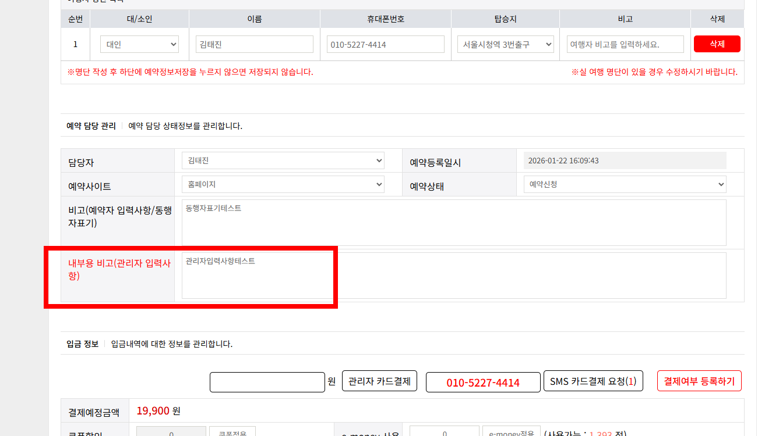
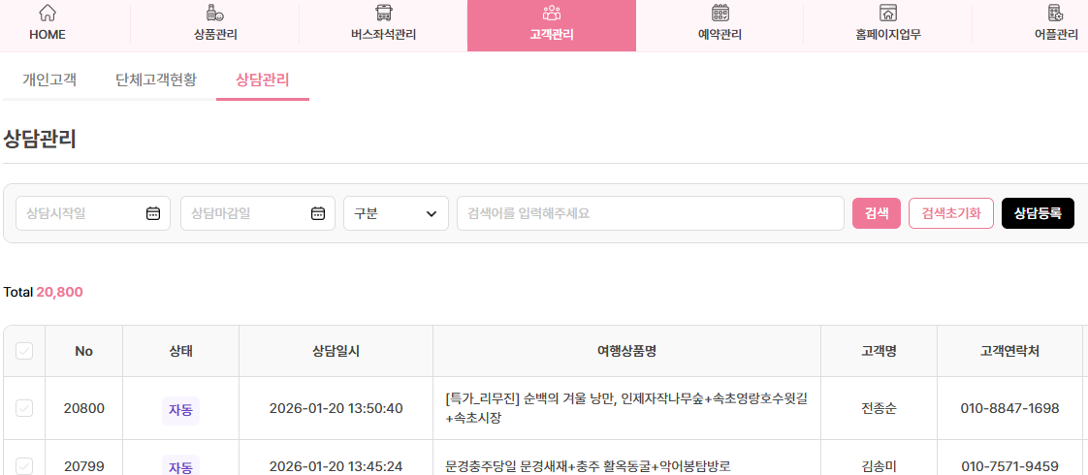
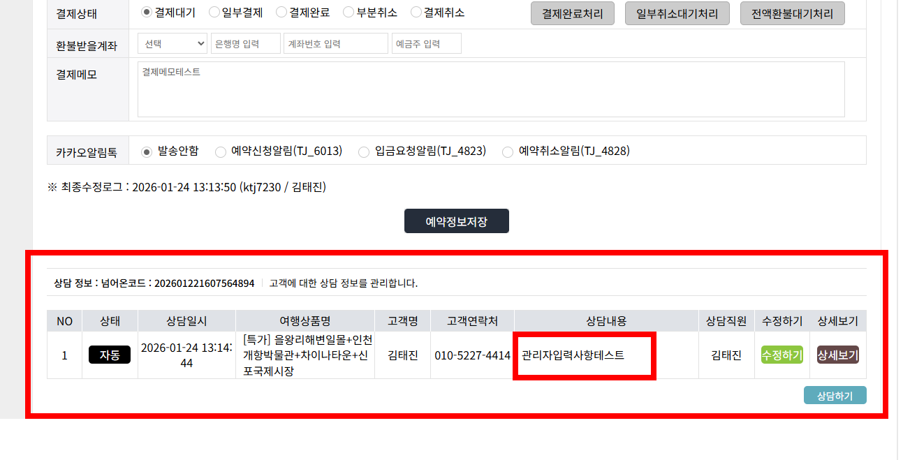
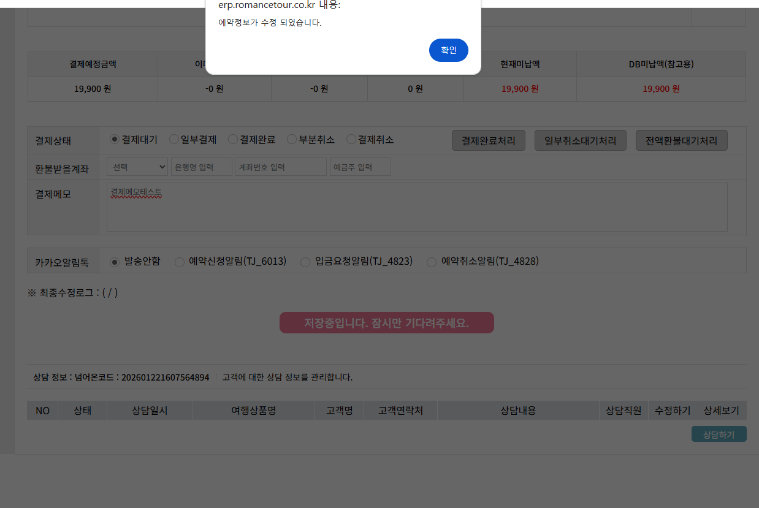
ERP – 예약관리 ⇔ 고객관리
ERP > 예약관리 > 개인예약 > 하단 상담정보 ⇔ 고객관리>상담관리
검수자 :김태진 검수날짜 : 2026.1.24
기능 여부 검토사항
개인예약>하단 상담정보가 저장안되고 있습니다. 내부용비고(관리자입력사항) 기입내용이 하단부분에 상담정보에 예약정보저장하면 최신순대로 리스트업되어 보여져야합니다. 리스트는 저장클릭시 계속 추가되야합니다. (다른 관리자가 CS내용이력을 리스트업 확인해야합니다.) 리스트업되면, 고객관리 > 상담관리상담내용과 연동되야합니다. 기존기능
처리완료
기존

Slide 3
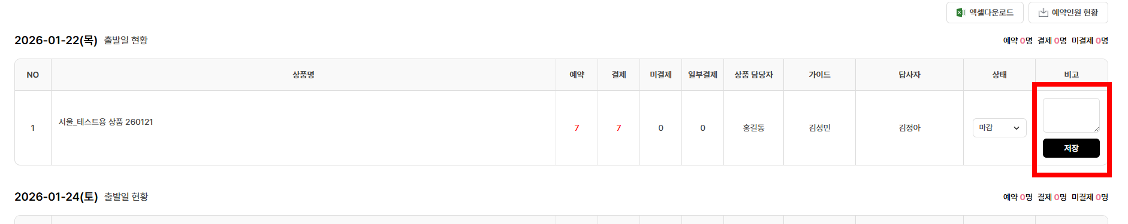
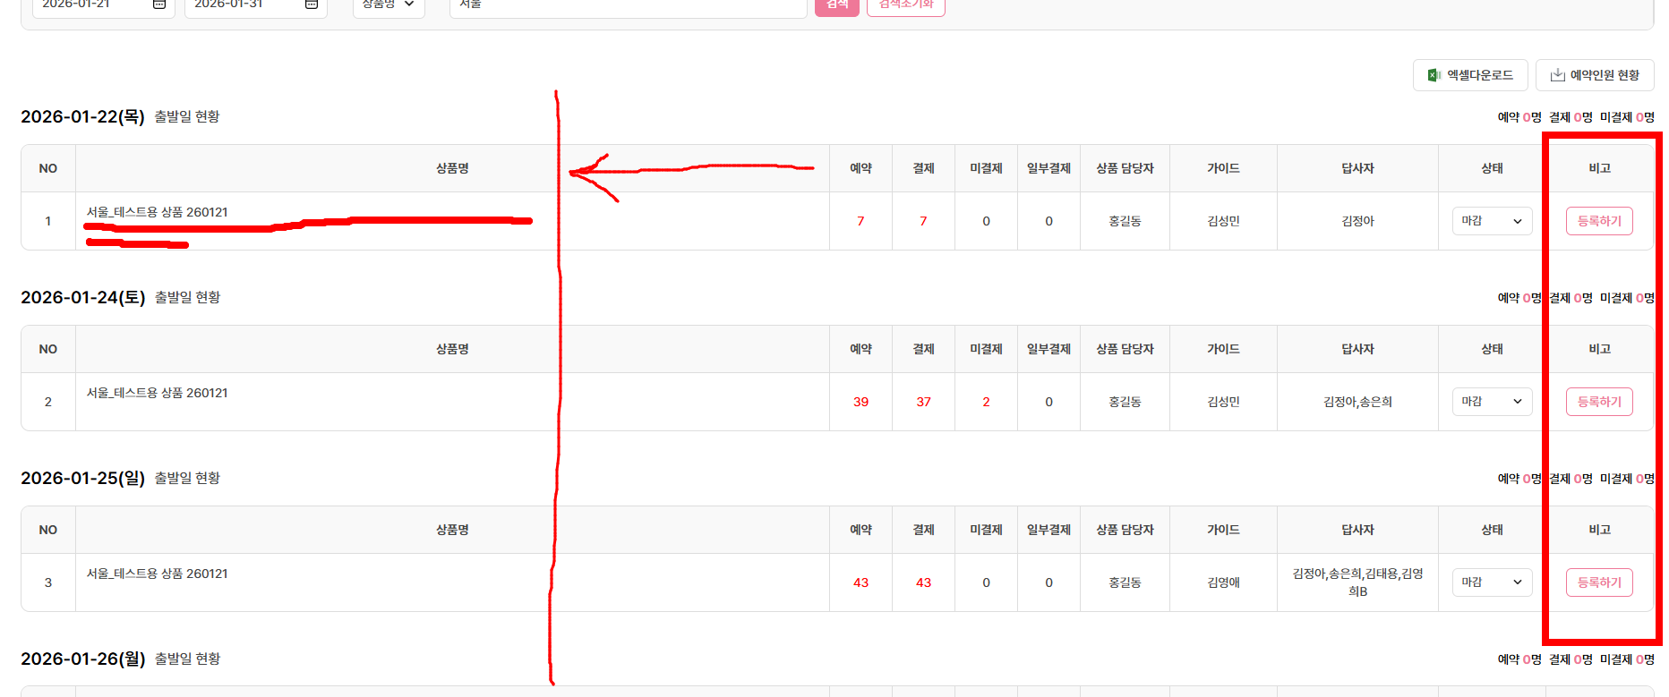
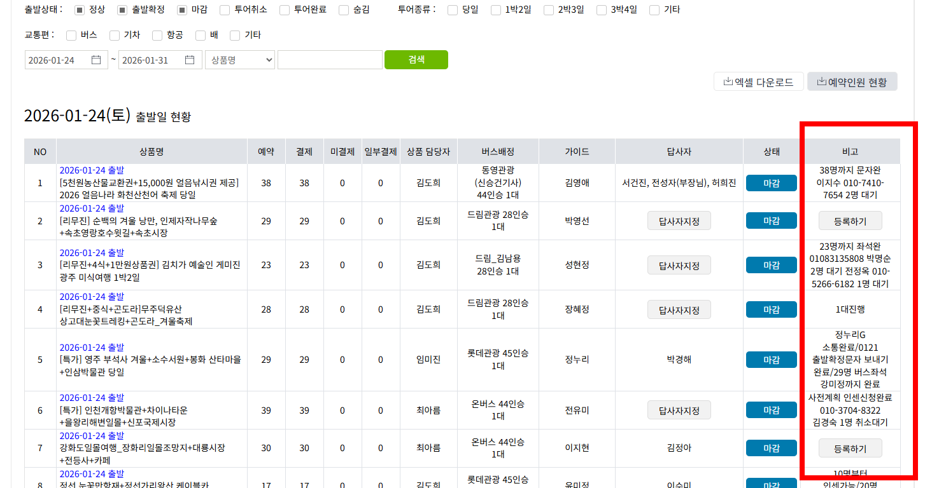
ERP – 예약관리
ERP > 예약관리 > 출발일자별 > 비고란
검수자 :김태진 검수날짜 : 2026.1.24
기능 여부 검토사항
비고란이 저장되지 않고 있습니다. 비고란에 쓰여지는 글이 겉으로 리스트표에서 보여져야하고(기존), 셀을 상품명셀을 글자줄바꿈으로 조금 좁히고, 비고셀의 가로를 좀 넓히고, 글자행만큼 자동세로가 늘어나게해서 <비고란>글이 한번에 다보여야합니다.
처리완료
수정을 원할시 2차개발이나 유지보수 시 요청하십시요
기존

Slide 4
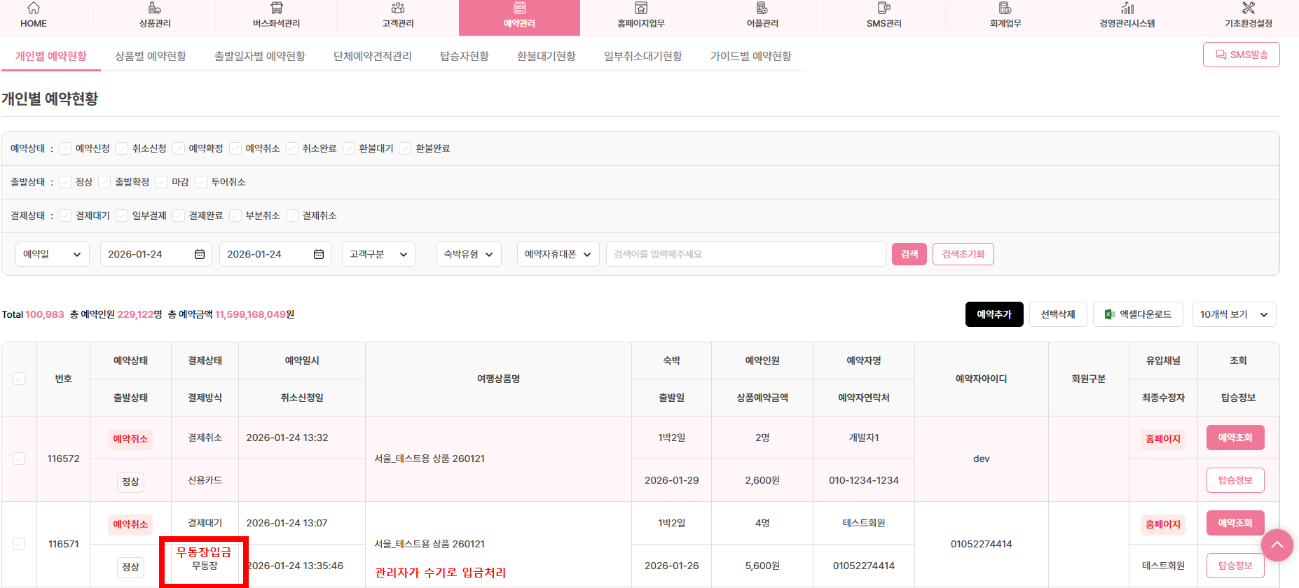
ERP – 예약관리
ERP > 예약관리 > 출발일자별 > 비고란
검수자 :김태진 검수날짜 : 2026.1.24
기능 여부 검토사항
[무통장]은 은행과 연동되어 자동입금처리 되는 경우, [무통장입금]은 관리자가 결제여부로 수기등록한 결제방식. 수기로 입금처리하였는데 무통장으로 잘못 표기되고 있습니다.
처리완료

Slide 5
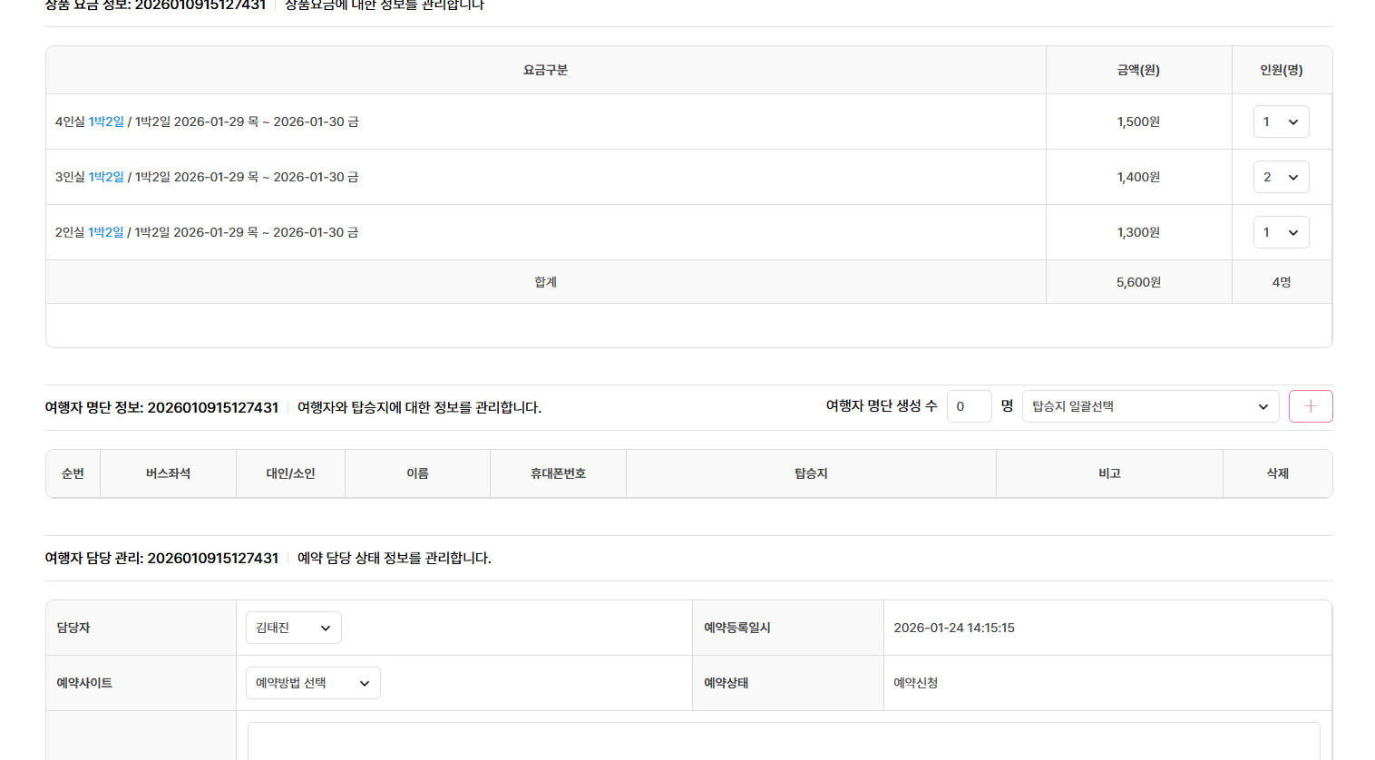
ERP – 예약관리
ERP > 예약관리 > 고객관리 > 예약추가
검수자 :김태진 검수날짜 : 2026.1.24
기능 여부 검토사항
CS에서 제일 많이 사용하는 기능입니다! 전화예약시 고객관리>예약추가시 [좌석선택] 버튼누락 되어있습니다. 좌석선택버튼 추가해주세요.
좌석선택은 여행자 명단을 생성하면, 버스좌석은 순차적으로
자동 배정됩니다.
배정된 좌석을 선택하면 좌석을 변경할 수 있습니다.
해당 사항은 이전에 이미 협의가 되어서 작업된 내용입니다.
수정을 원할시 2차개발이나 유지보수 시 요청하십시요
좌석선택

Slide 6
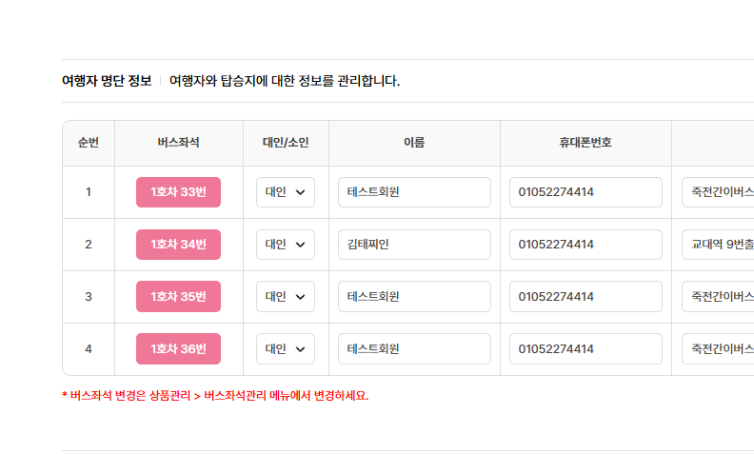
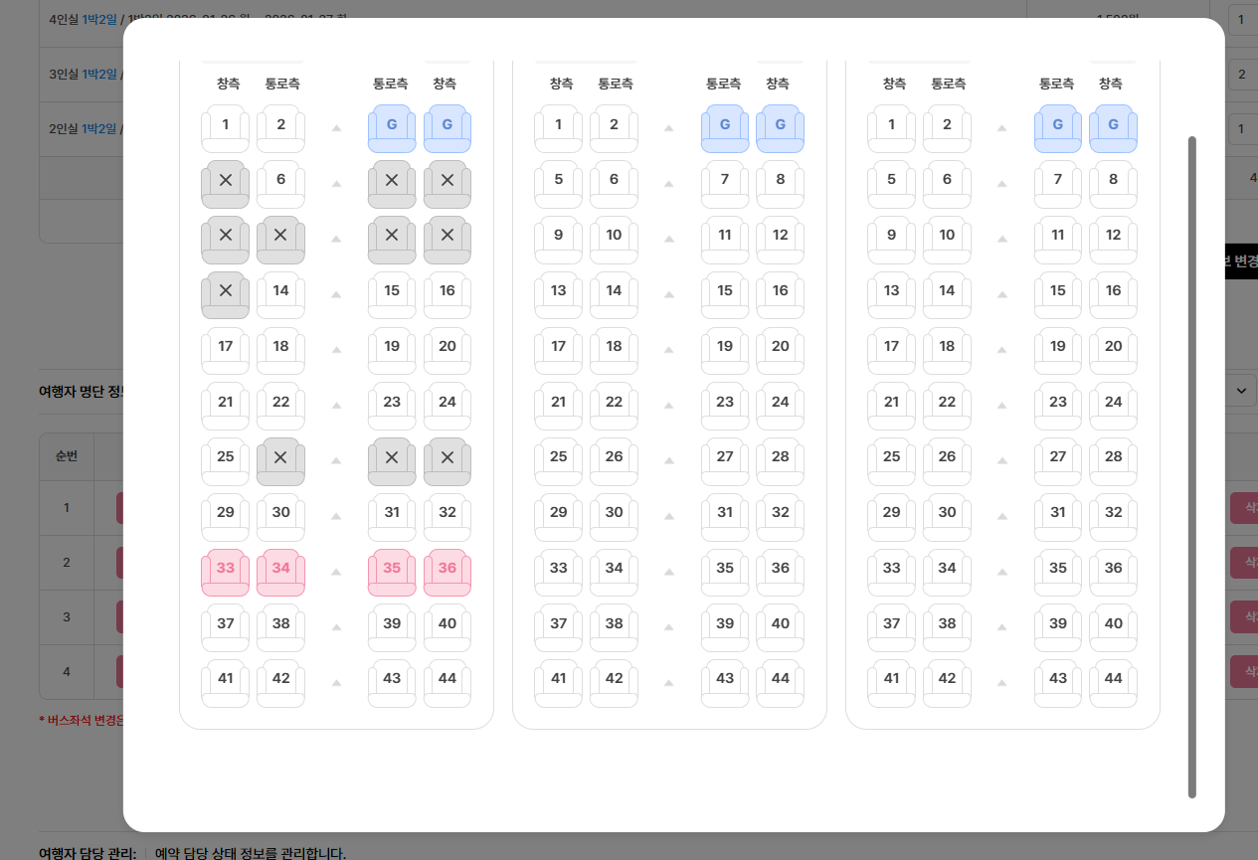
ERP – 예약관리
ERP > 예약관리 > 개인별 예약현황
검수자 :김태진 검수날짜 : 2026.1.24
기능 여부 검토사항
개인별 예약현황에서 관리자가 좌석변경시, 팝업창에서 호차별 호차제목이 뜨지 않습니다. 호차제목 넣어주세요.
처리완료

